Slide 1
EQUIPAMENTOS DE
PROTEÇÃO
INDIVIDUAL

Slide 2
CONCEITO LEGAL DE EPI
Equipamento de Proteção Individual é todo dispositivo ou produto, de uso individual, utilizado pelo trabalhador, destinado a proteção de riscos suscetíveis de ameaçar a segurança e a saúde no trabalho.
Equipamento Conjugado de Proteção Individual é todo aquele composto por vários dispositivos, que o fabricante tenha associado contra um ou mais riscos que possam ocorrer simultaneamente e que sejam suscetíveis de ameaçar a segurança e saúde do trabalhador

Slide 3
Equipamento de Proteção Individual – EPI
PROTEÇÃO DA CABEÇA;
PROTEÇÃO DOS OLHOS E FACE;
PROTEÇÃO AUDITIVA;
PROTEÇÃO RESPIRATÓRIA;
PROTEÇÃO DO TRONCO;
PROTEÇÃO DOS MEMBROS SUPERIORES
PROTEÇÃO DOS MEMBOS INFERIORES;
PROTEÇÃO DO CORPO INTEIRO;
PROTEÇÃO CONTRA QUEDAS POR DIFERENÇA DE NÍVEL

Slide 4
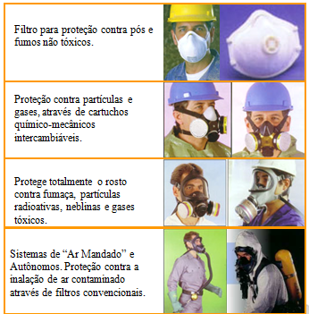
EPI – QUANDO UTILIZÁ-LOS?
Equipamentos destinados a proteger o usuário dos riscos representados pela presença de contaminantes no ar ambiente. O método pelo qual eliminam ou diminuem o risco respiratório baseia-se fundamentalmente na utilização de uma peça facial que isola o usuário do ar contaminado e de um sistema de purificação ou de suprimento de ar respirável.

Slide 5
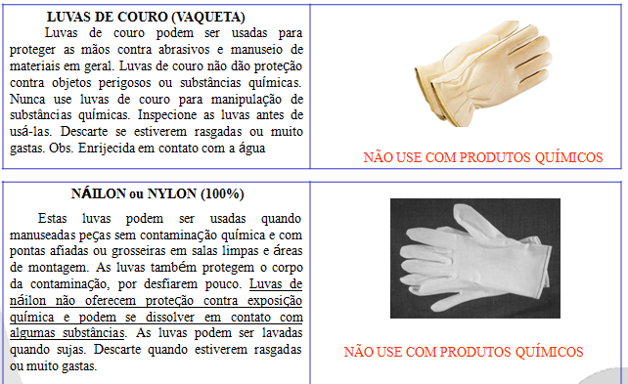

Slide 6
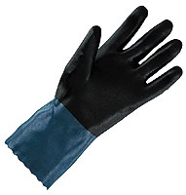
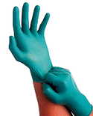
NEOPRENE
Estas luvas podem ser usadas para proteção das mãos contra ácidos fracos e fortes, cetonas, sabões e detergentes. Essas luvas são grossas e não são apropriadas para prolongada exposição para solventes halogenados ou aromáticos. Inspecione as luvas completamente antes de usar cada uma para ter certeza que elas estão livres de defeitos. Esta inspeção é especialmente importante ao usar ácidos ou bases fortes, ou soluções quentes.
BUNA-N (NITRILA)
Estas luvas podem ser usadas para proteger a mão contra solventes alifáticos, incluindo Freon TF, álcool isopropílico, resinas epóxi e PCBs. Uma proteção limitada é provida contra solventes halogenados. Luvas de nitrila não são adequadas para usar com cetonas, tais como acetona, MEK e MIBK. Não use por mais de cinco minutos com solventes halogenados.

Slide 7
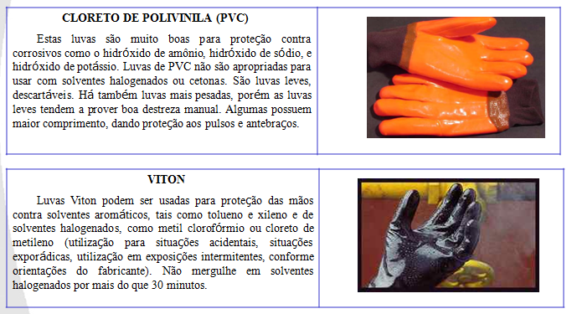
PROTEÇÃO DOS MEMBROS SUPERIORES

Slide 8
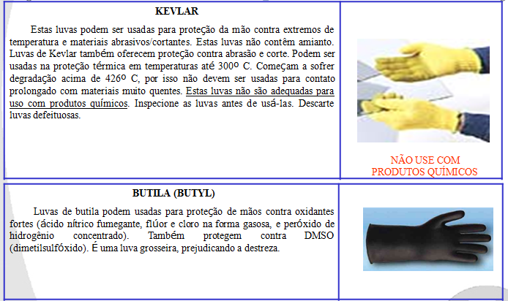
PROTEÇÃO DOS MEMBROS SUPERIORES

Slide 9
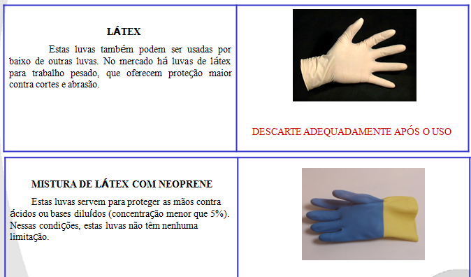
PROTEÇÃO DOS MEMBROS SUPERIORES

Slide 10
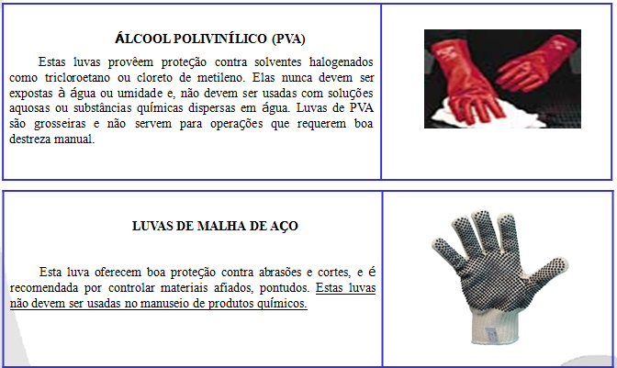
PROTEÇÃO DOS MEMBROS SUPERIORES

Slide 11
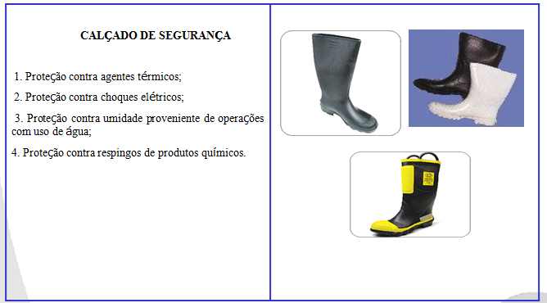
PROTEÇÃO DOS MEMBROS SUPERIORES

Slide 12
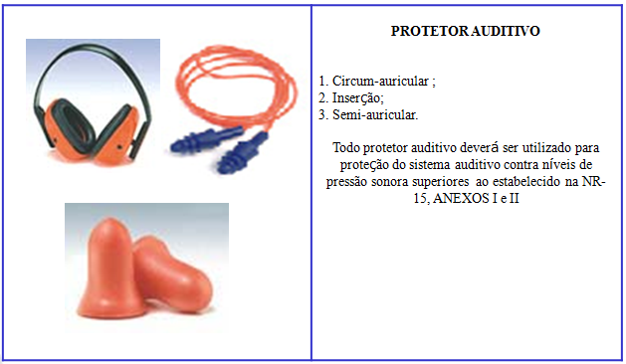
PROTEÇÃO AUDITIVA

Slide 13
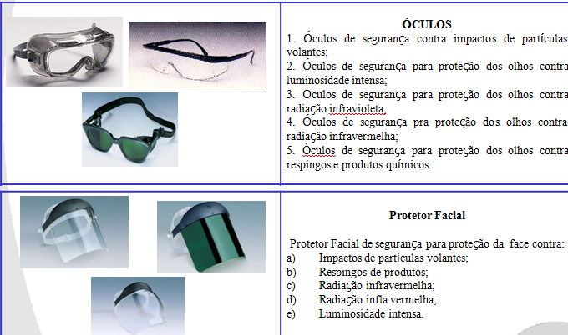
PROTEÇÃO DOS OLHOS E FACE

Slide 14
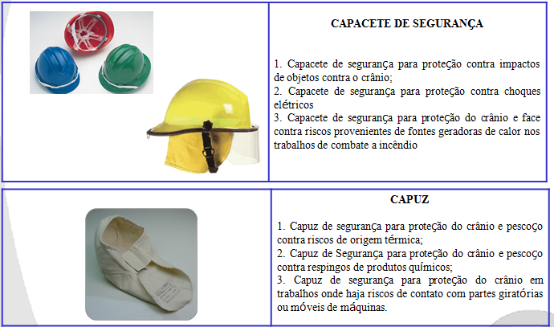
PROTEÇÃO DA CABEÇA

Slide 15
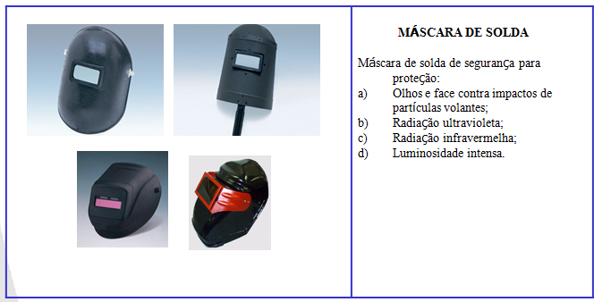
PROTEÇÃO DOS OLHOS E FACE

Slide 16
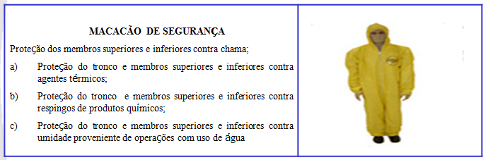
PROTEÇÃO DO CORPO INTEIRO

Slide 17
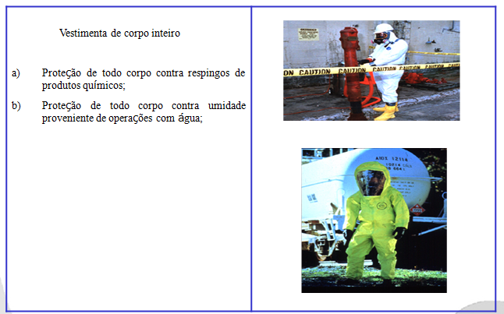
PROTEÇÃO DO CORPO INTEIRO

Slide 18
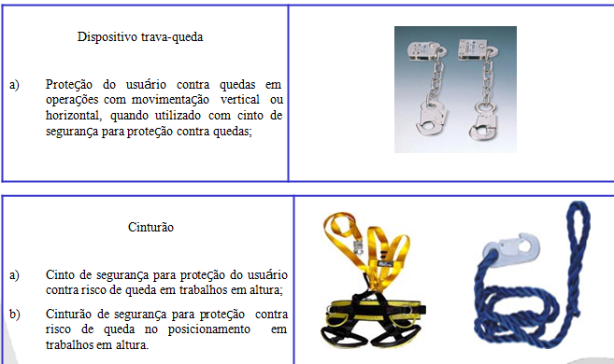
PROTEÇÃO CONTRA QUEDAS POR DIFERENÇA DE NÍVEL

